Slide 1


دليل مستخدم- برنامج إعانة البحـث عن عمل
يوليو 2024م

Slide 2

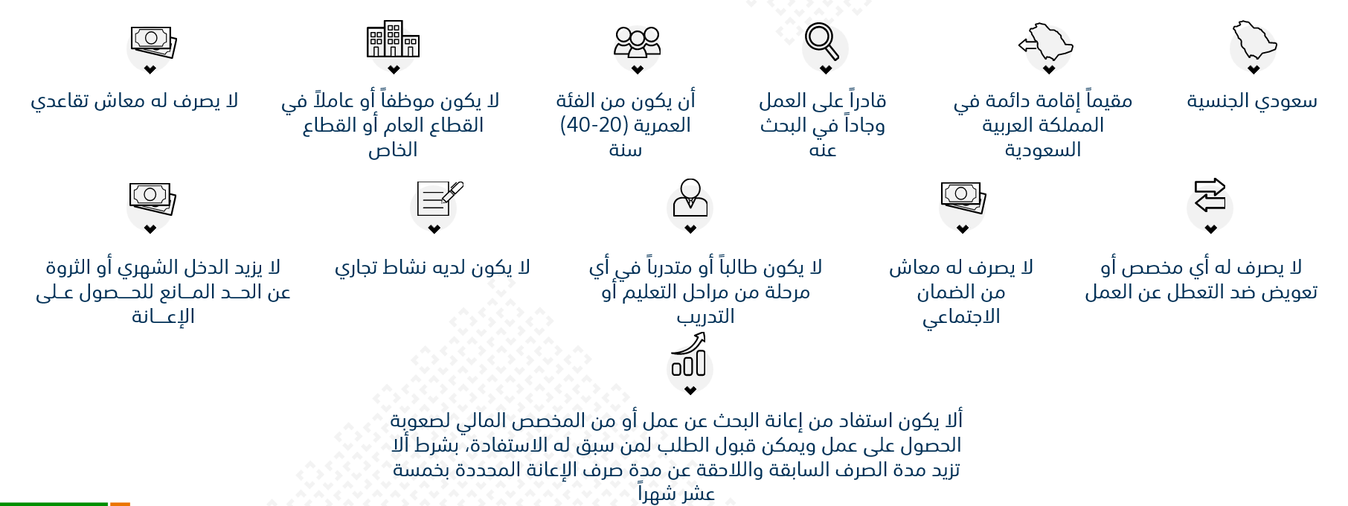
من التقرير
شروط أهلية البرنامج

Slide 3


من التقرير
آلية دعم البرنامج
مدة صرف الإعانة (15) شهراً، وتكون قيمة الدعم خلالها على النحو التالي:
750 ريال
1,000 ريال
1,500 ريال
2,000 ريال
لمدة (3) أشهر
لمدة (4) أشهر
لمدة (4) أشهر
لمدة (4) أشهر

Slide 4
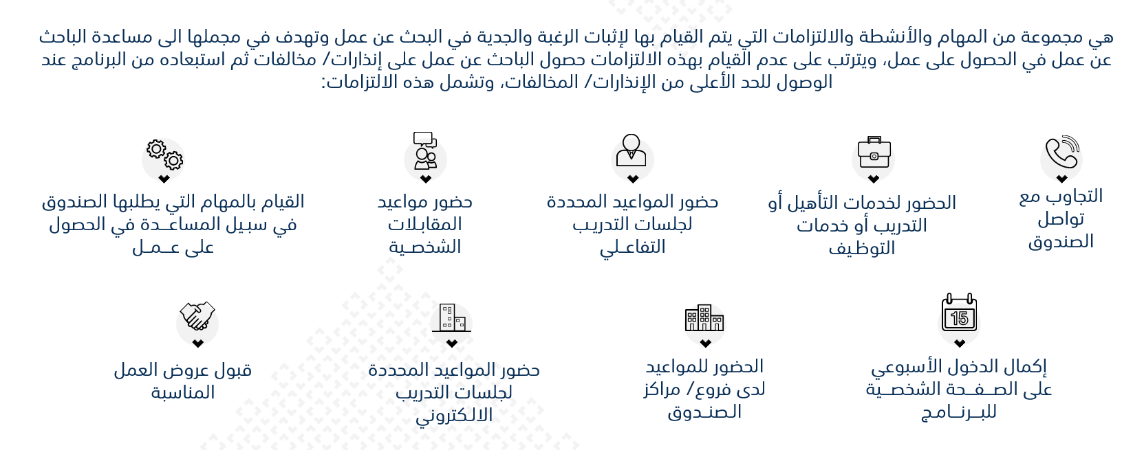
من التقرير
التزامات البرنامج
يتم تخفيض قيمة الاعانة في كل مرة بمبلغ 200 ريال عند حصول الباحث عن عمل على إنذار/مخالفة، كما يتم استبعاد الباحث عن عمل من البرنامج في حال حصوله على ثلاثة إنذارات/مخالفات.

Slide 5
من التقرير
الإنذارات /المخالفات
المخالفة | قيمة المخالفة | الحد الأعلى
عدم إكمال تسجيل الدخول الأسبوعي | (200 ريال) | ثلاث مرات متتالية أو متفرقة
عدم حضور التدريب /عدم حضور خدمات التوظيف /عدم التجاوب مع التواصل | (200 ريال) | ثلاث مرات متتالية أو متفرقة
عدم حضور المقابلة الشخصية | (200 ريال) | ثلاث مرات متتالية أو متفرقة
عدم القيام بساعات العمل التطوعي | (200 ريال) | ثلاث مرات متتالية أو متفرقة
رفض عرض وظيفي مناسب |  | مرتين متتالية أو متفرقة
يتم استبعاد الباحث عن عمل المسجل بالبرنامج بعد حصوله على ثلاث إنذارات /مخالفات من أي نوع من أنواع الإنذارات /المخالفات ، و يمكن للباحث عن عمل إعادة التقديم بعد مضي سنة من تاريخ الاستبعاد.
يستطيع الباحث عن عمل المسجل في البرنامج في حال رغبته طلب إيقاف صرف الإعانة قبل انتهاء مدة البرنامج في أي وقت ثم إعادة التقديم على البرنامج بعد مضي مدة شهرين من تاريخ الانسحاب عند الحاجة لاستكمال صرف المدة المتبقية من الإعانة

Slide 6
من التقرير
إجراء التقديم للبرنامج
التقديم على البرنامج عبر الدخول على الموقع الإلكتروني للصندوقwww.taqat.sa واتباع الارشادات الموجودة في الموقع
يكون تقديم الطلب بمراعاة إحدى المدتين الآتيتين:
قبل مضي (أربعة وعشرين) شهر من تاريخ نهاية التدريب او التعليم
بعد مضي (أربعة وعشرين) شهر من تاريخ انتهاء العمل لمن سبق له العمل
دراسة طلب الباحث عن عمل للتحقق من استيفائه لشروط الاهلية، وإشعاره بالرد خلال 60 يوم من تاريخ أخر إجراء قام باستكماله في الطلب، وعلى الباحث عن عمل تقديم جميع البيانات والمستندات والوثائق التي يطلبها الصندوق والتقيد بجميع التعليمات التي يصدرها الصندوق أثناء فترة دراسة الطلب
التحاق الباحث عن عمل بخدمات التوظيف في حال عدم وجود رحلة لديه في خدمات التوظيف

Slide 7
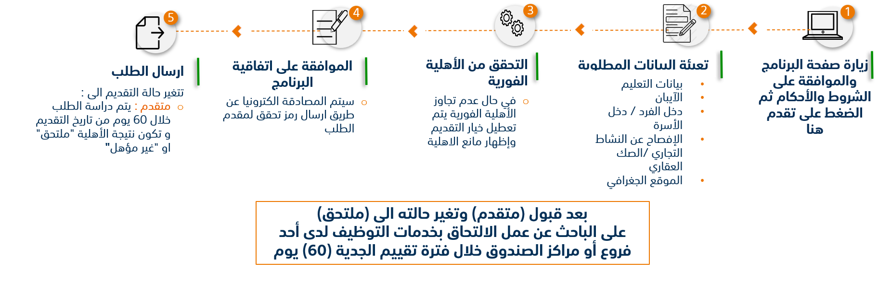
من التقرير
مراحل التقديم للبرنامج

Slide 8
شاشات التقديم على برنامج إعانة البحـث عن عمل

Slide 9

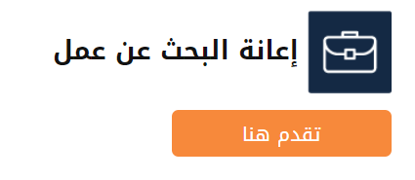
من التقرير
الدخول لصفحة برنامج إعانة البحث عن عمل
الدخول الى حساب الباحث عن عمل
اختر برامجنا ثم اضغط على كافة البرامج
اختر برنامج اعانة الباحث عن عمل ثم اضغط على تفاصيل البرنامج
اضغط على تقدم هنا

Slide 10
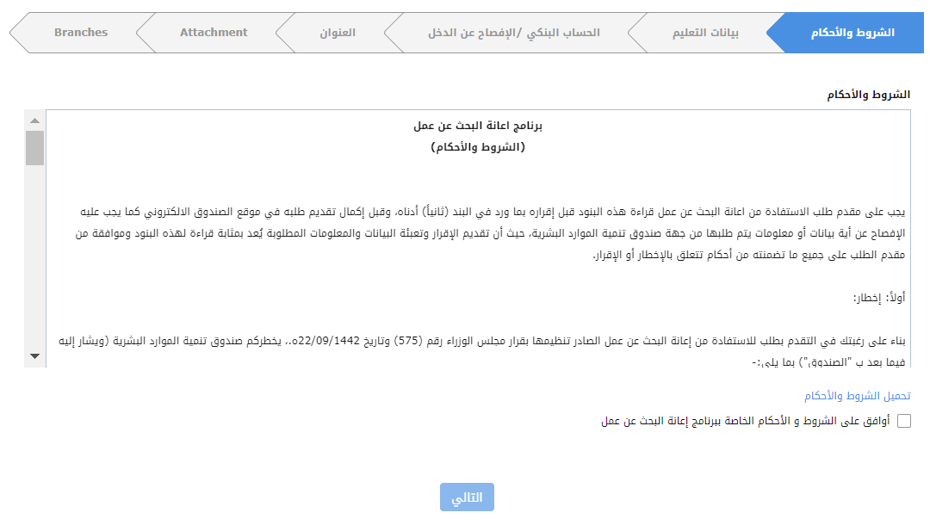
من التقرير
الموافقة على الشروط و الاحكام

Slide 11
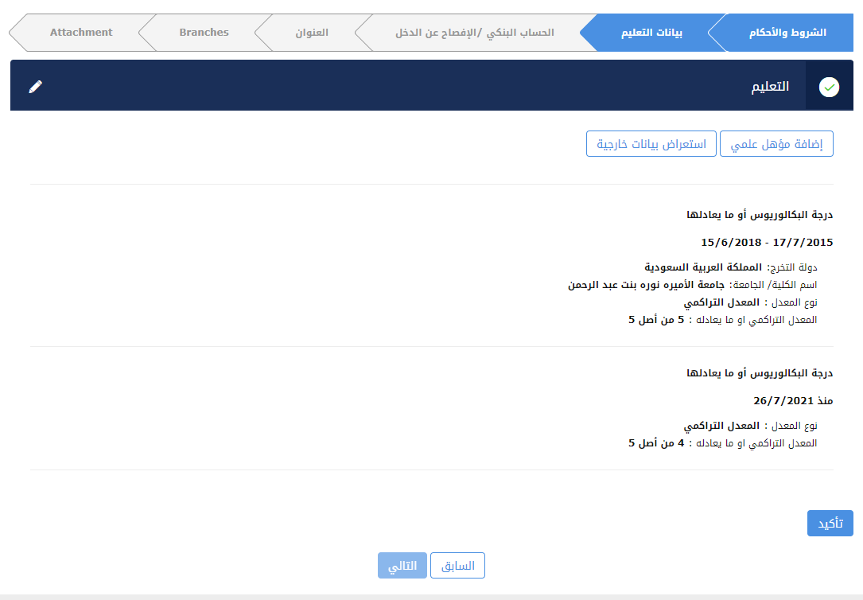
من التقرير
ادخال بيانات التعليم

Slide 12
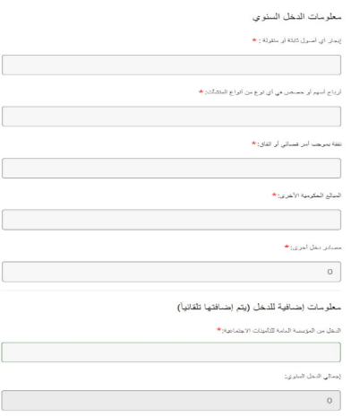
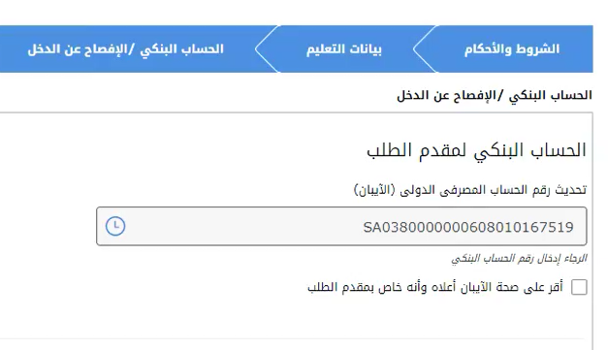
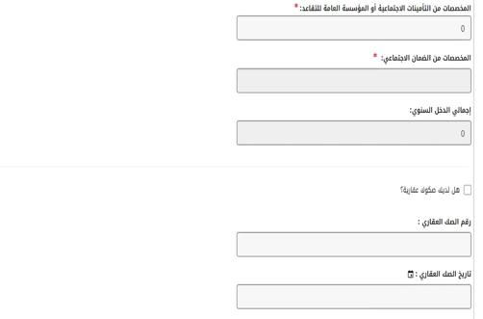
من التقرير
ادخال الحساب البنكي و الإفصاح عن الدخل

Slide 13
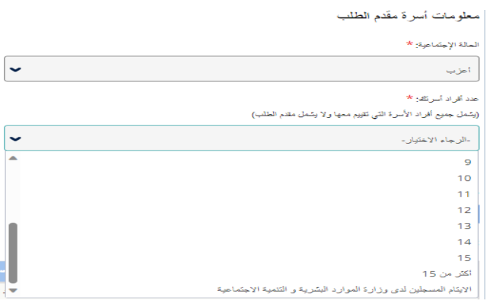
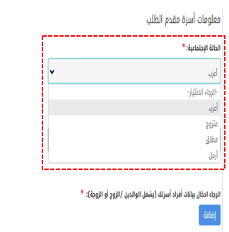
من التقرير
ادخال معلومات اسرة مقدم الطلب

Slide 14
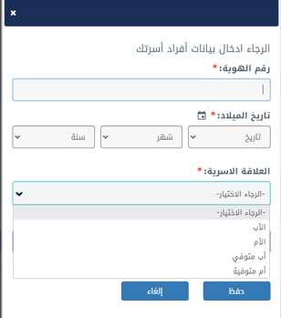
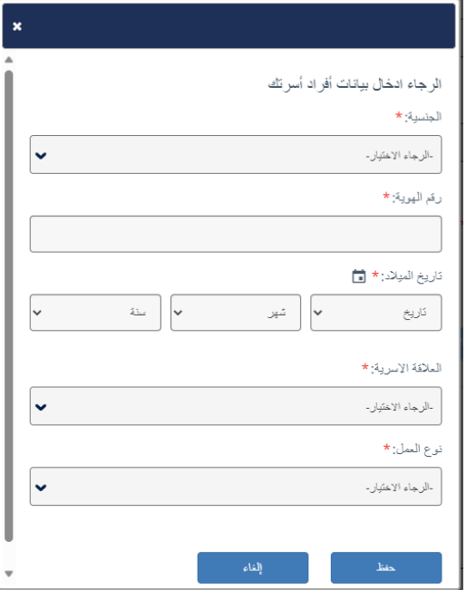
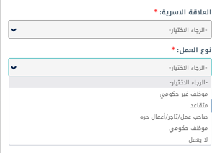
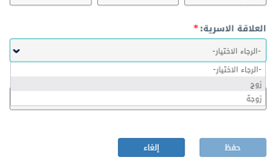
من التقرير
ادخال معلومات اسرة مقدم الطلب

Slide 15
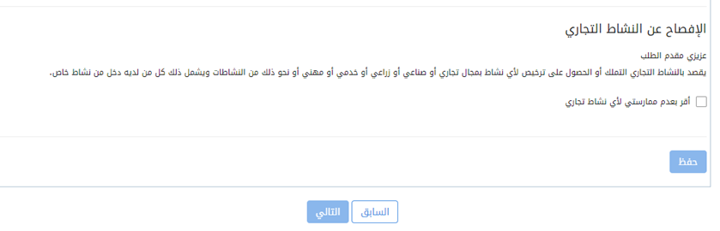
من التقرير
الإفصاح عن النشاط التجاري

Slide 16
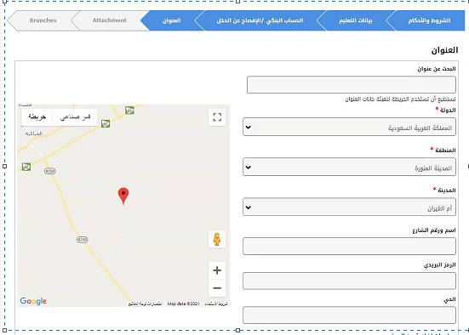
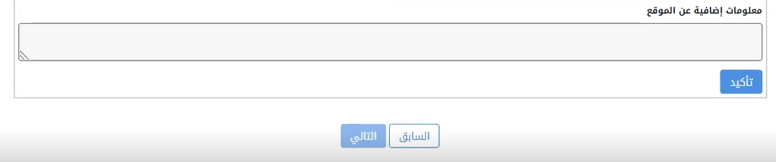
من التقرير
ادخال العنوان

Slide 17
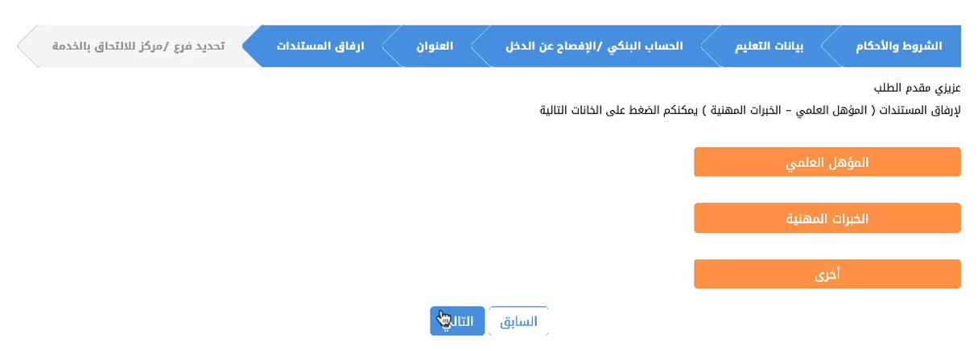
من التقرير
إضافة المرفقات

Slide 18
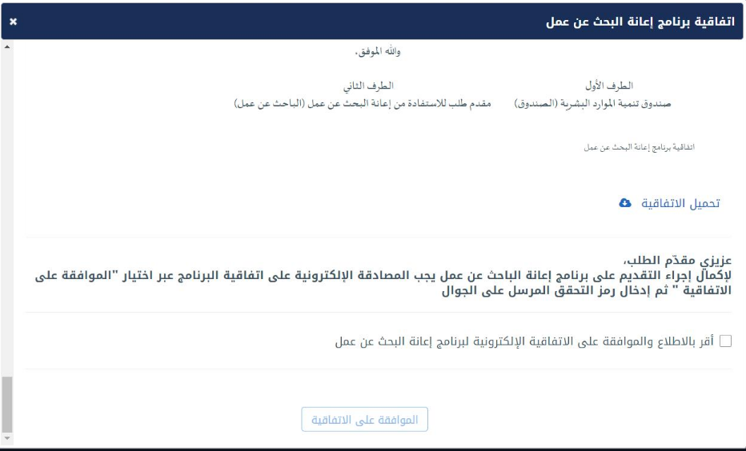
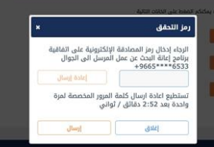
من التقرير
المصادقة الالكترونية على اتفاقية البرنامج
سيتم استعراض اتفاقية البرنامج لجميع الباحثين عن عمل و ارسال رمز تحقق لرقم جوال الباحث عن عمل لإدخال بالنظام و ارسال الطلب

Slide 19
من التقرير
حالات برنامج إعانة البحث عن عمل
متقدم :متقدم لبرنامج اعانه البحث عن عمل وجاري التحقق من توافر شروط الأهلية
ملتحق : في حال توافر شروط الأهلية للمتقدم ويتم خلالها التحقق من التزام الباحث عن عمل بتنفيذ جميع المهام المطلوبة منه وتكون مدتها ستين يوم من تاريخ تغير الحالة الى ملتحق
مؤهل: من تصرف له الاعانة المالية
مرفوض : تم رفض الطلب بسبب عدم وجود رحلة في خدمات التوظيف
غير مؤهل : لا تنطبق على المتقدم شروط الأهلية البرنامج ولا يمكن إعادة التقديم الا بعد مضي 6 أشهر من تاريخ اخر تقديم
منسحب: انسحاب الملتحق أو المؤهل من البرنامج ولا يمكن إعادة التقديم الا بعد مضي شهرين من تاريخ الانسحاب
مستبعد: الوصول الى الحد الأعلى من الإنذارات / المخالفات ولا يمكن إعادة التقديم الا بعد مضي 12 شهر من تاريخ الاستبعاد

Slide 20
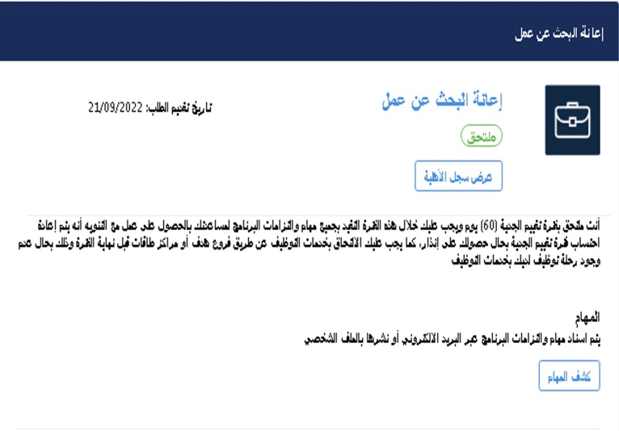
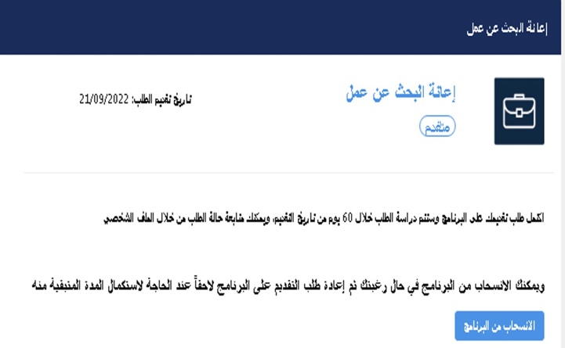
من التقرير
حالات برنامج إعانة البحث عن عمل

Slide 21
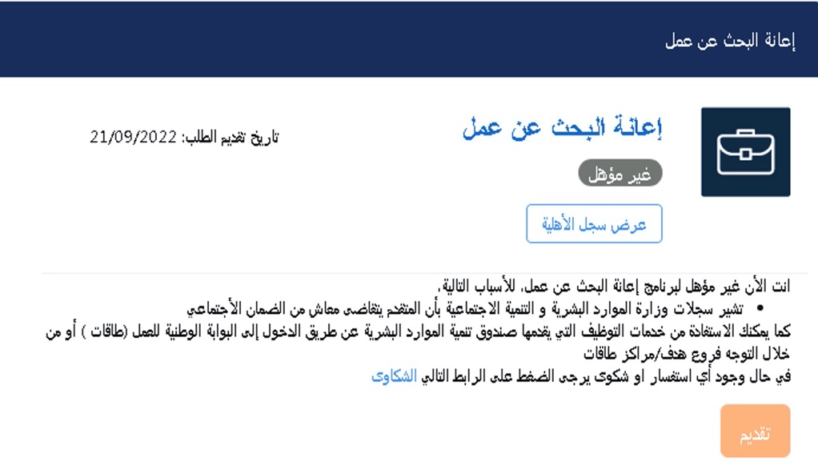
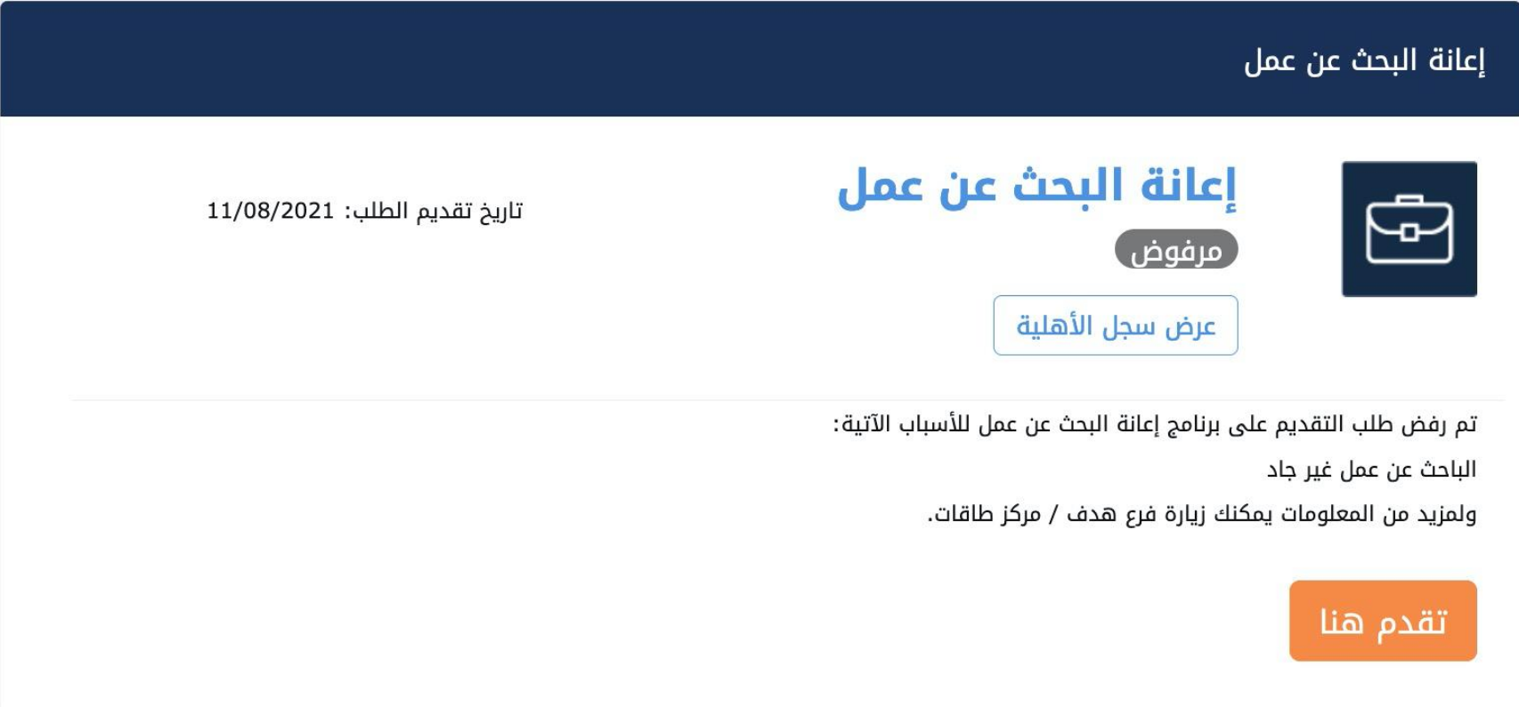
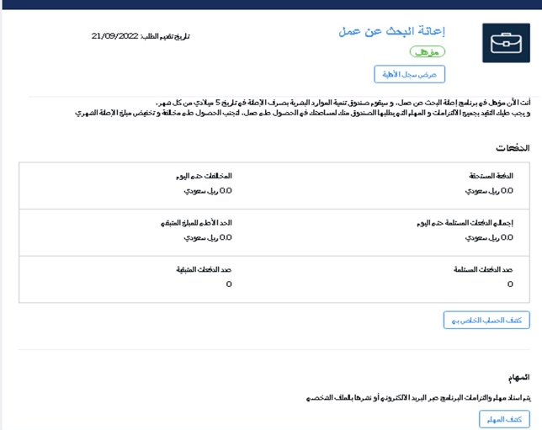
من التقرير
حالات برنامج إعانة البحث عن عمل

Slide 22
شكـــــــــرا

